Slide 1
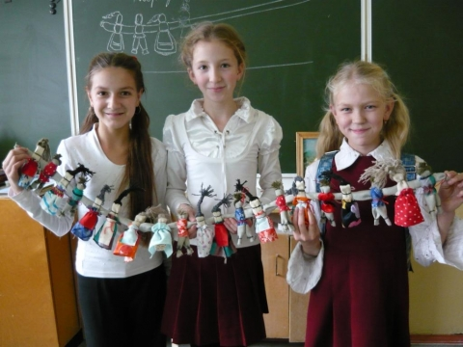

Мы вместе
МОУ «Вятская средняя общеобразовательная школа» Советского района Республики Марий Эл
Мы вместе: проект «Куклы-Неразлучники» и его роль в сплочении коллектива.
Кукарева Людмила Витальевна
В помощь классному руководителю, руководителю кружка ДПИ

Slide 2
«В семье согласно, так идет дело прекрасно»
Русская народная пословица.
Актуальность педагогики сотрудничества бесспорна. А сотрудничество на основе традиций народного творчества может стать важным средством как в формировании нового коллектива, так и налаживании взаимодействия с родителями как участниками образовательного процесса. В ходе совместного творчества формируются доверительные отношения между детьми, родителем и ребенком, родителем и классным руководителем, руководителем кружка. Давно доказано, что совместное дело оказывает положительное влияние на развитие ребенка и приучает его сотрудничать, а значит в формировании развитии личностных и метапредметных умений. Такое занятие можно использовать на классном часе, дне открытых дверей, при проведении родительского собрания совместно с детьми. Накануне дня матери можно выполнить куклу «Ведучка», а накануне 23 февраля кукол «Кузьма и Демьян»

Slide 3
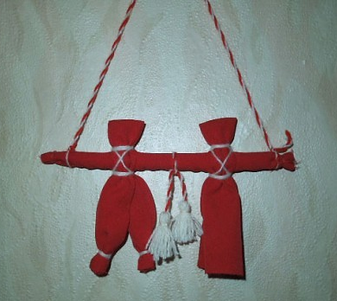
Почему «Неразлучники»?
Их даровали на женитьбу юным, напоминая, что с этого момента у их одна судьба на двоих, как одна рука на обереге.

Slide 4
«Неразлучники» и классный коллектив
На классном часе или занятии кружка на стадии формирования нового коллектива так же полезно будет поработать над коллективной работой «Неразлучники», используя единое полотно для закрепления индивидуальной куклы. Работа ведется в паре. Учитель имеет возможность оценить, как дети идут на контакт друг с другом, умение сотрудничать, степень самостоятельности при пошаговом выполнении задания, умение читать схему работы и т. д. На стадии закрепления заготовки куклы на полотно учитель может наблюдать над умением договариваться и оценить другие коммуникативные способности. Одни дети хотят, чтобы их кукла непременно располагалась в центре композиции, другие – с краю, что позволит выявить лидеров и аутсайдеров и в дальнейшем вести соответствующую работу по сплочению коллектива.

Slide 5
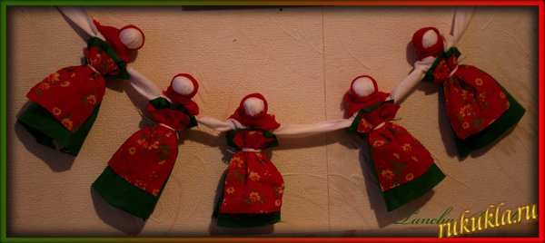

Slide 6
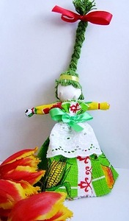
Есть такая кукла «Весняночка», яркая и простая в исполнении
В старину на Руси девушки мастерили ярких, нарядных куколок - Веснянок и обменивались ими. Были они веселые, нарядные, с волосами ярко-красного, зеленого, синего цвета.

Slide 7
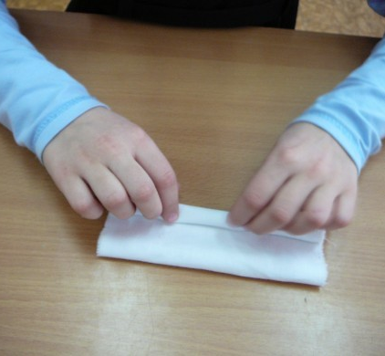
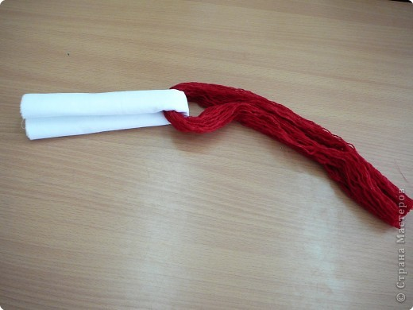
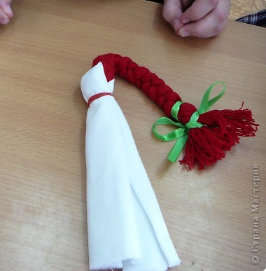
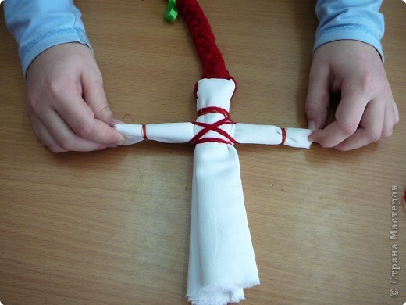
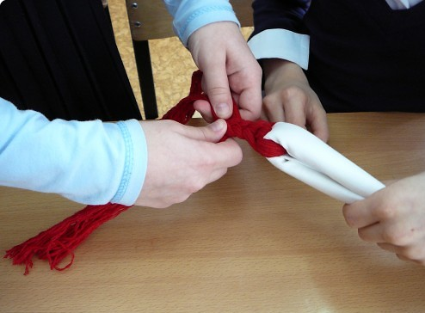
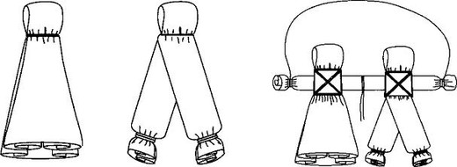
Учитель просит составить алгоритм работы над куклами-неразлучниками,
исходя из указанного порядка работы над куклой-веснянкой.

Slide 8
Белый – связан со светом, чистотой, истиной Красный – огонь, солнце как небесный огонь, кровь (жизненная сила) Зелёный – жизнь, природа. Чёрный – земля Золотой – солнце Синий – цвет неба, воды. Фиолетовый – цвет высших духовных способностей, просветления и разума.
Символика
цвета

Slide 9
Результат обычно превосходит ожидания. «Неразлучников» непременно помещают на классный уголок. Каждый ребенок знает, где его кукла и какое заветное желание на предстоящий год он загадал для того чтобы коллектив стал дружным, дела спорились, учеба была успешной.

Slide 10
Какие еще народные куклы символизируют крепость семьи, значение совместного труда?

Slide 11
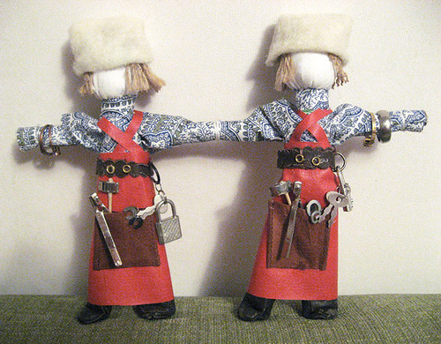
Кузьма и Демьян — покровители семейного очага и ремесел

Slide 12
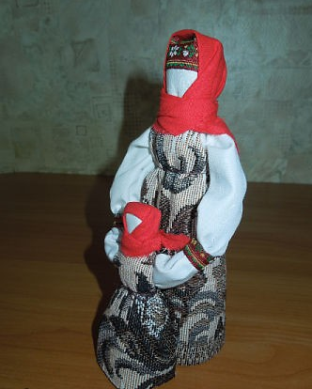
Куколка "Ведучка" –
знак материнской любви, мудрости и актуального опыта. У этих кукол одна общая рука, что олицетворяет нескончаемую связь меж мамой и дочерью. Цель мамы - приготовить и вывести своё дитя в жизнь.

Slide 13

Алгоритм самооценки работы в паре
Оцени работу в паре. Для этого в соответствующую колонку напротив
каждого утверждения поставь+
Утверждение | Согласен |  | Затрудняюсь ответить
 | Да | Нет
В паре работать всегда интереснее, потому что можно: а) разобраться с непонятным заданием, шагом в алгоритме; б) найти и исправить ошибки
2. Мы сразу пришли к согласию, какие задания будем выполнять вместе
3. При выборе заданий мне пришлось уступать своему партнёру
4. Большинство решений предложено моим партнёром

Slide 14
Лист самооценки и взаимооценки в работе над проектом
Критерий (за каждый критерий – от 0 до 5 баллов) | Моя оценка | Оценка группы | Комментарий учителя
Я внес (-ла) большой вклад в работу группы
2. Я умею выслушивать мнения других ребят, принимать другую точку зрения
3. Я умею объяснять свою точку зрения, приводить доводы и убеждать
4. Я готов(а) принимать новые и неожиданные идеи, отличающиеся от моего первоначального мнения

Slide 15
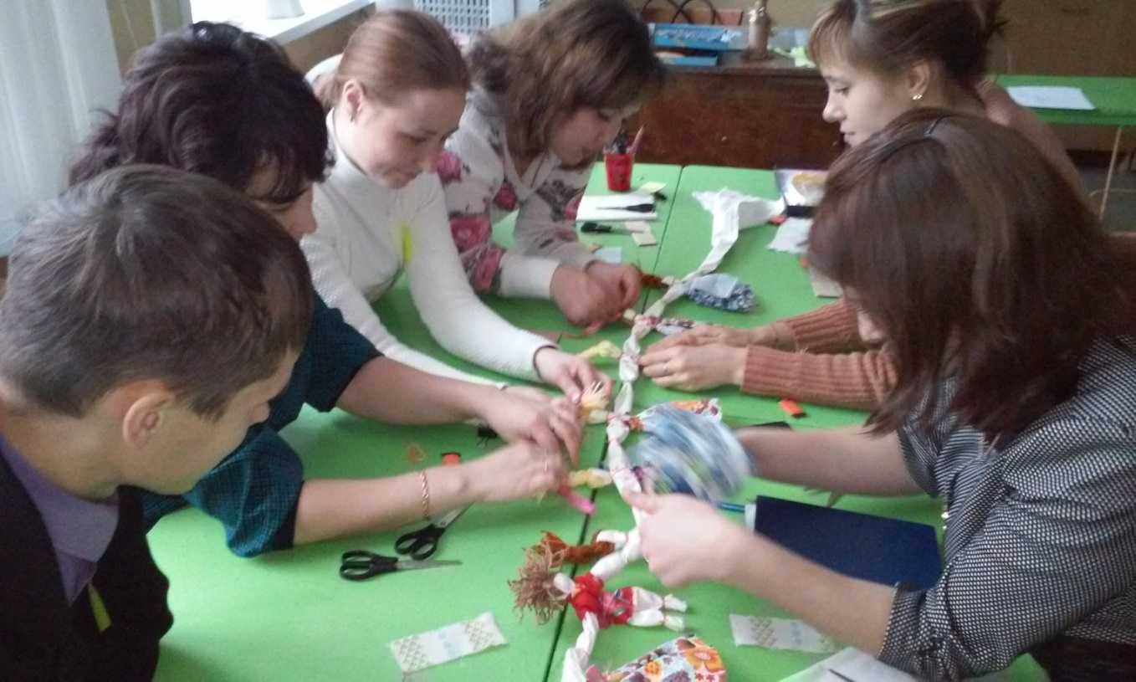
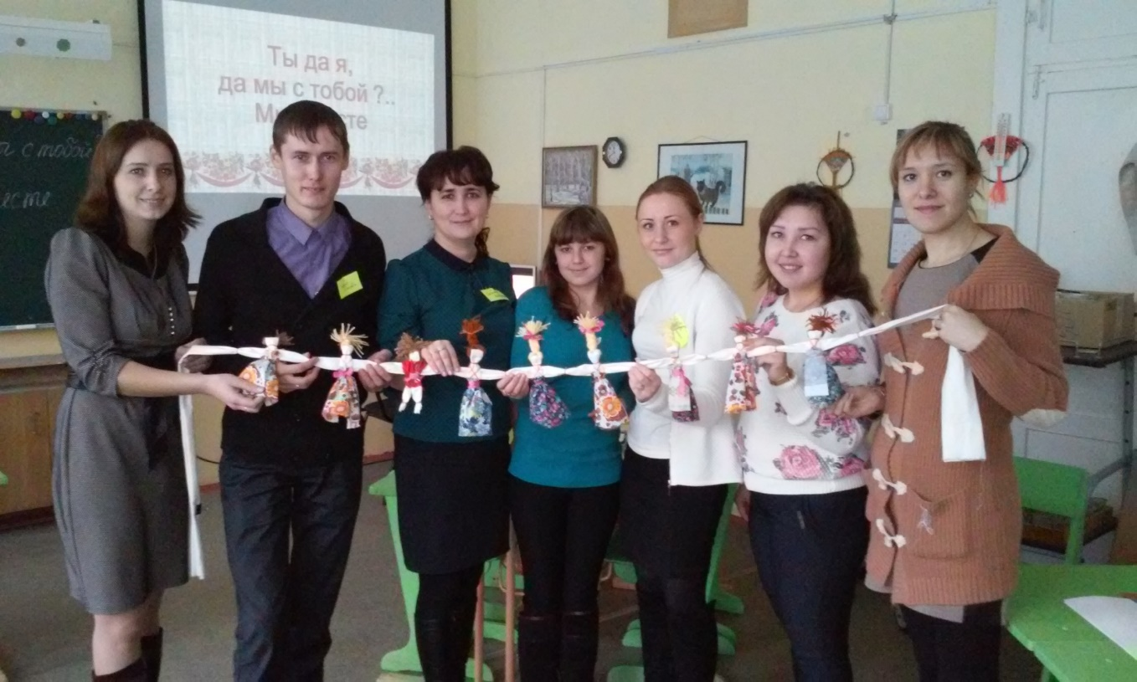
Опыт организации занятий, мотивирующих коллектив на сотрудничество на основе работы над проектом «Неразлучники» был так же использован на мастер классе для молодых педагогов Советского района и получил высокую оценку коллег.

Slide 16
Источники и литература
http://searchmasterclass.net/shite/234547-shem-nebolshaja-kollekcija-narodnyh-kukol-shite.html
Котова И.Н., Котова А.С. Русские обряды и традиции. Народная кукла. - Спб.: «Паритет», 2006. - 240;
Мерцалова М.Н. Поэзия народного костюма. М., 1975;

